Slide 1











Thứ ... ngày ... tháng ... năm

Slide 2



Slide 3


1
Tính?
a) | 2 508 × 34 | 617 × 4,5 | 32,6 × 0,58
b) | 45 276 : 98 | 544,7 : 65 | 98,28 : 3,6
c) | $$\frac{15}{8} x \frac{6}{5}$$ | $\frac{33}{14} : \frac{11}{7}$ | $\frac{16}{9}$ : 4

Slide 4
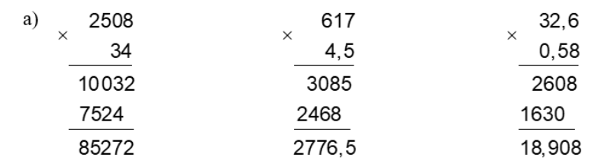
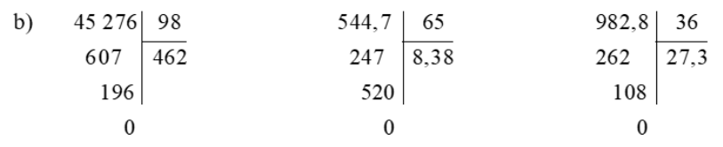

Slide 5



c) $\frac{15}{8}\text{x} \frac{6}{5}=\frac{90}{40}=\frac{9}{4}$
$$\frac{33}{14} : \frac{11}{7}=\frac{33}{14}\text{x}\frac{7}{11}=\frac{3}{2}$$
$$\frac{16}{9} :4=\frac{16}{9}\text{x}\frac{1}{4}=\frac{4}{9}$$

Slide 6
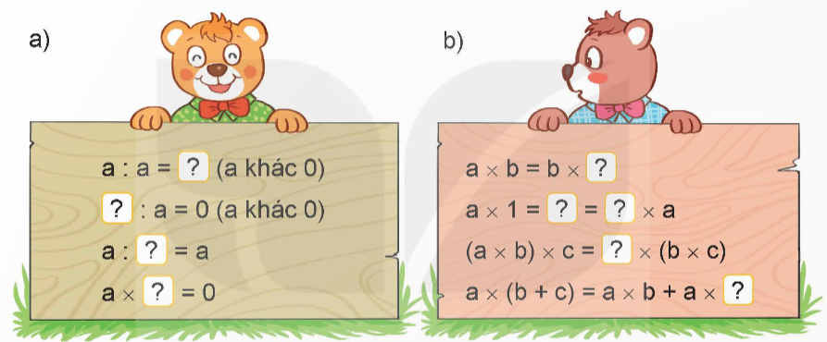
2
Tìm số hoặc chữ số thích hợp với dấu “?”.
1
a
0
a
1
1
a
0
c

Slide 7
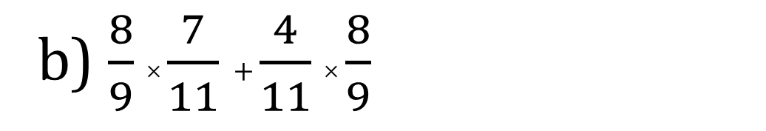
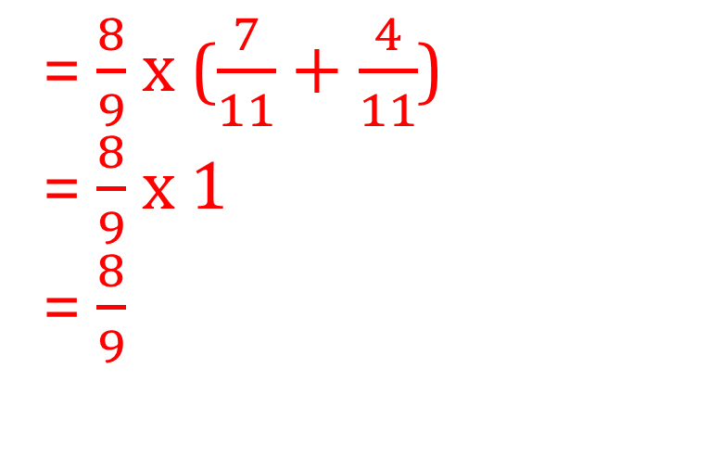
3
Tính bằng cách thuận tiện.
b) $\frac{8}{9}\text{×}\frac{7}{11}+\frac{4}{11}\text{×}\frac{8}{9}$
a) (125 × 0,67) × 8
= (125 × 8) × 0,67
= 1 000 × 0,67
= 670
= $\frac{8}{9}$ x ($\frac{7}{11}+\frac{4}{11}$)
= $\frac{8}{9}$ x 1
= $\frac{8}{9}$

Slide 8
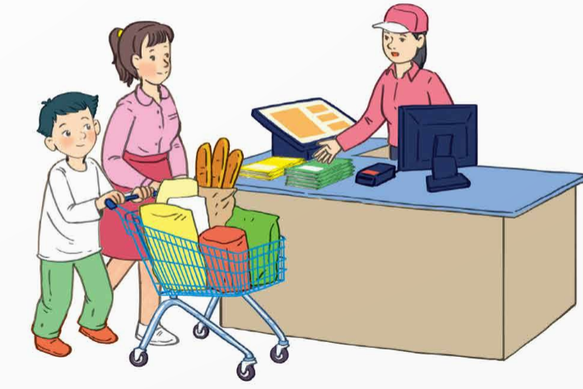
4
Nam mua 3 quyển vở, mỗi quyển giá 7 600 đồng và mua 5 quyển vở khác, mỗi quyển giá 6 000 đồng. Hỏi trung bình mỗi quyển vở Nam mua giá bao nhiêu tiền?

Slide 9
Bài giải:
Nam mua 3 quyển vở đầu hết số tiền là:
7 600 × 3 = 22 800 (đồng)
Nam mua 5 quyển vở khác hết số tiền là:
6 000 × 5 = 30 000 (đồng)
Trung bình mỗi quyển vở Nam mua có giá là:
(22 800 + 30 000) : (3 + 5) = 6 600 (đồng)
Đáp số: 6 600 đồng.

Slide 10


